Slide 1
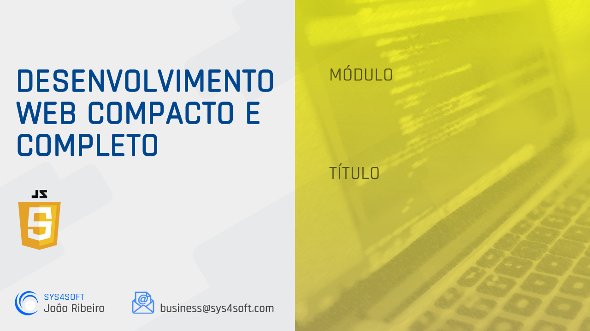
Exercícios de JavaScript
Introdução do módulo
Nível de complexidade

Slide 2
Exercícios de JavaScript
Introdução ao módulo
Qual é o objetivo deste módulo?
Vai ser um módulo dinâmico com exercícios de JavaScript
Começa com exercícios simples e aumenta a complexidade
Principal objetivo: aprender a resolver desafios com JS
Este módulo vai crescer regularmente no seu conteúdo
Vamos entender como funciona na prática

